Slide 1
Atzeni, Ceri, Paraboschi, Torlone
Basi di dati
McGraw-Hill, 1999
Capitolo 5:
Progettazione di basi di dati:
Metodologie e modelli
16/10/2001

Slide 2
Progettazione di basi di dati
È una delle attività del processo di sviluppo dei sistemi informativi
va quindi inquadrata in un contesto più generale:
il ciclo di vita dei sistemi informativi:
  Insieme e sequenzializzazione delle attività svolte da analisti, progettisti, utenti, nello sviluppo e nell’uso dei sistemi informativi
  attività iterativa, quindi ciclo

Slide 3
Studio di fattibilità
Raccolta e analisi
dei requisiti
Progettazione
Realizzazione
Validazione e
collaudo
Funzionamento

Slide 4
Fasi (tecniche) del ciclo di vita
  Studio di fattibilità: definizione costi e priorità
  Raccolta e analisi dei requisiti: studio delle proprietà del sistema
  Progettazione: di dati e funzioni
  Realizzazione
  Validazione e collaudo: sperimenazione
  Funzionamento: il sistema diventa operativo

Slide 5
La progettazione di un sistema informativo riguarda due aspetti:
progettazione dei dati
  progettazione delle applicazioni
Ma:
i dati hanno un ruolo centrale
  i dati sono più stabili

Slide 6
Studio di fattibilità
Raccolta e analisi
dei requisiti
Progettazione
dei dati
Realizzazione
Validazione e
collaudo
Funzionamento

Slide 7
Per garantire prodotti di buona qualità è opportuno seguire una
  metodologia di progetto, con:
    articolazione delle attività in fasi
    criteri di scelta
    modelli di rappresentazione
    generalità e facilità d'uso

Slide 8
Studio di fattibilità
Raccolta e analisi
dei requisiti
Progettazione
dei dati
Realizzazione
Validazione e
collaudo
Funzionamento

Slide 9
Requisiti della base di dati
Progettazione
concettuale
“CHE COSA”:
analisi
Schema concettuale
Progettazione
logica
Schema logico
“COME”:
progettazione
Progettazione
fisica
Schema fisico

Slide 10
I prodotti della varie fasi sono schemi di alcuni modelli di dati:
  Schema concettuale
  Schema logico
  Schema fisico

Slide 11
Modello dei dati
insieme di costrutti utilizzati per organizzare i dati di interesse e descriverne la dinamica
componente fondamentale: meccanismi di strutturazione (o costruttori di tipo)
come nei linguaggi di programmazione esistono meccanismi che permettono di definire nuovi tipi, così ogni modello dei dati prevede alcuni costruttori
ad esempio, il modello relazionale prevede il costruttore relazione, che permette di definire insiemi di record omogenei

Slide 12
Schemi e istanze
In ogni base di dati esistono:
  lo schema, sostanzialmente invariante nel tempo, che ne descrive la struttura (aspetto intensionale)
    nel modello relazionale, le intestazioni delle tabelle
  l’istanza, i valori attuali, che possono cambiare anche molto rapidamente (aspetto estensionale)
    nel modello relazionale, il “corpo” di ciascuna tabella

Slide 13
Due tipi (principali) di modelli
modelli logici: utilizzati nei DBMS esistenti per l’organizzazione dei dati
  utilizzati dai programmi
  indipendenti dalle strutture fisiche
esempi: relazionale, reticolare, gerarchico, a oggetti
modelli concettuali: permettono di rappresentare i dati in modo indipendente da ogni sistema
  cercano di descrivere i concetti del mondo reale
  sono utilizzati nelle fasi preliminari di progettazione
il più noto è il modello Entity-Relationship

Slide 14
Modelli concettuali, perché?
Proviamo a modellare una applicazione definendo direttamente lo schema logico della base di dati:
  da dove cominciamo?
  rischiamo di perderci subito nei dettagli
  dobbiamo pensare subito a come correlare le varie tabelle (chiavi etc.)
  i modelli logici sono rigidi

Slide 15
Modelli concettuali, perché?
servono per ragionare sulla realtà di interesse, indipendentemente dagli aspetti realizzativi
permettono di rappresentare le classi di dati di interesse e le loro correlazioni
prevedono efficaci rappresentazioni grafiche (utili anche per documentazione e comunicazione)

Slide 16
Architettura (semplificata) di un DBMS
utente
Schema logico
Schema interno
BD

Slide 17
Progettazione
concettuale
Progettazione
logica
Progettazione
fisica

Slide 18
Modello Entity-Relationship
(Entità-Relazione)
Il più diffuso modello concettuale
  Ne esistono molte versioni,
  (più o meno) diverse l’una dall’altra

Slide 19
I costrutti del modello E-R
  Entità
  Relationship
  Attributo
  Identificatore
  Generalizzazione
  ….

Slide 20
Entità
Classe di oggetti (fatti, persone, cose) della applicazione di interesse con proprietà comuni e con esistenza “autonoma”
Esempi:
  impiegato, città, conto corrente, ordine, fattura

Slide 21
Relationship
Legame logico fra due o più entità, rilevante nell’applicazione di interesse
Esempi:
  Residenza (fra persona e città)
  Esame (fra studente e corso)

Slide 22
Uno schema E-R, graficamente
Studente
Esame
Corso

Slide 23
Entità
Classe di oggetti (fatti, persone, cose) della applicazione di interesse con proprietà comuni e con esistenza “autonoma”
Esempi:
  impiegato, città, conto corrente, ordine, fattura

Slide 24
Entità: schema e istanza
Entità:
  classe di oggetti, persone, … "omogenei"
Occorrenza (o istanza) di entità:
  elemento della classe (l'oggetto, la persona, …, non i dati)
nello schema concettuale rappresentiamo le entità, non le singole istanze (“astrazione”)

Slide 25
Rappresentazione grafica di entità
Impiegato
Dipartimento
Città
Vendita

Slide 26
Entità, commenti
Ogni entità ha un nome che la identifica univocamente nello schema:
  nomi espressivi
  opportune convenzioni
    singolare

Slide 27
Relationship
Legame logico fra due o più entità, rilevante nell’applicazione di interesse
Esempi:
  Residenza (fra persona e città)
  Esame (fra studente e corso)
Chiamata anche:
  relazione, correlazione, associazione

Slide 28
Rappresentazione grafica di relationship
Studente
Esame
Corso
Residenza
Impiegato
Città

Slide 29
Relationship, commenti
Ogni relationship ha un nome che la identifica univocamente nello schema:
  nomi espressivi
  opportune convenzioni
    singolare
    sostantivi invece che verbi (se possibile)

Slide 30
Esempi di occorrenze
E1
S1
E2
C1
E3
S2
S3
C2
S4
E4
C3
Studente
Corso

Slide 31
Relationship, occorrenze
Una occorrenza di una relationship binaria è coppia di occorrenze di entità, una per ciascuna entità coinvolta
Una occorrenza di una relationship n-aria è una n-upla di occorrenze di entità, una per ciascuna entità coinvolta
Nell'ambito di una relationship non ci possono essere occorrenze (coppie, ennuple) ripetute

Slide 32
Relationship corrette?
Studente
Esame
Corso
Visita
Paziente
Medico

Slide 33
Due relationship sulle stesse entità
Sede di
lavoro
Residenza
Impiegato
Città

Slide 34
Relationship n-aria
Fornitura
Fornitore
Prodotto
Dipartimento

Slide 35
Relationship ricorsiva: coinvolge “due volte” la stessa entità
Conoscenza
Persona

Slide 36
Relationship ricorsiva con “ruoli”
Successione
Sovrano
Successore
Predecessore

Slide 37
Relationship ternaria ricorsiva
Superficie
Migliore
Confronto
Peggiore
Tennista

Slide 38
Attributo
Proprietà elementare di un’entità o di una relationship, di interesse ai fini dell’applicazione
Associa ad ogni occorrenza di entità o relationship un valore appartenente a un insieme detto dominio dell’attributo

Slide 39
Attributi, rappresentazione grafica
Cognome
Nome
Data
Voto
Titolo
Esame
Studente
Corso
Matricola
Codice

Slide 40
Attributi composti
Raggruppano attributi di una medesima entità o relationship che presentano affinità nel loro significato o uso
Esempio:
  Via, Numero civico e CAP formano un Indirizzo

Slide 41
Rappresentazione grafica
Cognome
Impiegato
Età
Via
Indirizzo
Numero
CAP

Slide 42
Cognome
Direzione
Telefono
Impiegato
Dipartimento
Afferenza
Codice
Nome
Partecipazione
Composizione
Data
Sede
Progetto
Via
Indirizzo
Budget
Nome
Città
CAP

Slide 43
Altri costrutti del modello E-R
Cardinalità
  di relationship
  di attributo
Identificatore
  interno
  esterno
Generalizzazione

Slide 44
Cardinalità di relationship
Coppia di valori associati a ogni entità che partecipa a una relationship
specificano il numero minimo e massimo di occorrenze delle relationship cui ciascuna occorrenza di una entità può partecipare

Slide 45
Esempio di cardinalità
(1,5)
(0,50)
Assegnamento
Impiegato
Incarico

Slide 46
per semplicità usiamo solo tre simboli:
0 e 1 per la cardinalità minima:
  0 = “partecipazione opzionale”
  1 = “partecipazione obbligatoria”
1 e “N” per la massima:
  “N” non pone alcun limite

Slide 47
Occorrenze di Residenza
R1
S1
C1
S2
C2
S3
R2
S4
R3
C3
C4
R4
Studente
Città

Slide 48
Cardinalità di Residenza
(1,1)
(0,N)
Residenza
Studente
Città

Slide 49
Tipi di relationship
Con riferimento alle cardinalità massime, abbiamo relationship:
  uno a uno
  uno a molti
  molti a molti

Slide 50
Due avvertenze
Attenzione al "verso" nelle relationship uno a molti
le relationship obbligatorie-obbligatorie sono molto rare

Slide 51
Relationship “molti a molti”
(0,N)
(0,N)
Esame
Studente
Corso
(0,N)
Scalata
(1,N)
Montagna
Alpinista
(1,N)
(1,N)
Abilitazione
Macchinista
Locomotore

Slide 52
Relationship “uno a molti”
(0,1)
(0,N)
Impiego
Persona
Azienda
(1,1)
Ubicazione
(0,N)
Cinema
Località
(1,1)
(1,N)
Ubicazione
Comune
Provincia

Slide 53
Relationship “uno a uno”
(0,1)
(0,1)
Titolarità
Professore
Cattedra
(1,1)
Titolarità
(0,1)
Professore
di ruolo
Cattedra
(1,1)
(1,1)
Titolarità
Professore
di ruolo
Cattedra
coperta

Slide 54
Cardinalità di attributi
E’ possibile associare delle cardinalità anche agli attributi, con due scopi:
  indicare opzionalità ("informazione incompleta")
  indicare attributi multivalore

Slide 55
Rappresentazione grafica
Telefono
(0,N)
Impiegato
Nome
(0,1)
Numero patente

Slide 56
Identificatore di una entità
“strumento” per l’identificazione univoca delle occorrenze di un’entità
costituito da:
  attributi dell’entità
      identificatore interno
  (attributi +) entità esterne attraverso relationship
      identificatore esterno

Slide 57
Identificatori interni
Targa
Automobile
Modello
Data Nascita
Persona
Cognome
Nome
Indirizzo

Slide 58
Identificatore esterno
Cognome
Matricola
Nome
(1,1)
(0,N)
Iscrizione
Studente
Università
Anno di corso
Indirizzo

Slide 59
Alcune osservazioni
ogni entità deve possedere almeno un identificatore, ma può averne in generale più di uno
una identificazione esterna è possibile solo attraverso una relationship a cui l’entità da identificare partecipa con cardinalità (1,1)
perché non parliamo degli identificatori delle relationship?

Slide 60
Cognome
(0,1)
(1,1)
Telefono
Direzione
(1,N)
Impiegato
Dipartimento
(0,1)
(0,N)
Afferenza
Codice
(0,N)
Nome
(1,1)
Partecipazione
Composizione
(0,1)
Data
(1,N)
(1,N)
Sede
Progetto
Via
Indirizzo
Budget
Nome
Città
CAP

Slide 61
Generalizzazione
mette in relazione una o più entità E1, E2, ..., En con una entità E, che le comprende come caso particolare
  E è generalizzazione di E1, E2, ..., En
  E1, E2, ..., En sono specializzazioni (o sottotipi) di E

Slide 62
Rappresentazione grafica
Dipendente
Impiegato
Funzionario
Dirigente

Slide 63
Proprietà delle generalizzazioni
  Se E (genitore) è generalizzazione di E1, E2, ..., En (figlie):
  ogni proprietà di E è significativa per E1, E2, ..., En
  ogni occorrenza di E1, E2, ..., En è occorrenza anche di E

Slide 64
Città
(0,N)
Nascita
Codice
fiscale
(1,1)
Persona
Nome
Età
Stipendio
Lavoratore
Studente

Slide 65
Ereditarietà
tutte le proprietà (attributi, relationship, altre generalizzazioni) dell’entità genitore vengono ereditate dalle entità figlie e non rappresentate esplicitamente

Slide 66
Tipi di generalizzazioni
totale se ogni occorrenza dell'entità genitore è occorrenza di almeno una delle entità figlie, altrimenti è parziale
esclusiva se ogni occorrenza dell'entità genitore è occorrenza di al più una delle entità figlie, altrimenti è sovrapposta
consideriamo (senza perdita di generalità) solo generalizzazioni esclusive e distinguiamo fra totali e parziali

Slide 67
Persona
Disoccupato
Lavoratore

Slide 68
Persona
Uomo
Uomo
Donna
Donna

Slide 69
Altre proprietà
possono esistere gerarchie a più livelli e multiple generalizzazioni allo stesso livello
un'entità può essere inclusa in più gerarchie, come genitore e/o come figlia
se una generalizzazione ha solo un’entità figlia si parla di sottoinsieme
alcune configurazioni non hanno senso
il genitore di una generalizzazione totale può non avere identificatore, purché …

Slide 70
Esercizio
Le persone hanno CF, cognome ed età; gli uomini anche la posizione militare; gli impiegati hanno lo stipendio e possono essere segretari, direttori o progettisti (un progettista può essere anche responsabile di progetto); gli studenti (che non possono essere impiegati) un numero di matricola; esistono persone che non sono né impiegati né studenti (ma i dettagli non ci interessano)

Slide 71
CF
Persona
Età
Cognome
Stipendio
Matr.
Uomo
Donna
Impiegato
Studente
Militare
Segretario
Direttore
Progettista
Responsabile

Slide 72
Documentazione associata agli schemi concettuali
  dizionario dei dati
    entità
    relationship
  vincoli non esprimibili

Slide 73
Cognome
(0,1)
(1,1)
Telefono
Direzione
(1,N)
Impiegato
Dipartimento
(0,1)
(0,N)
Afferenza
Codice
(0,N)
Nome
(1,1)
Partecipazione
Composizione
(0,1)
Data
(1,N)
(1,N)
Sede
Progetto
Via
Indirizzo
Budget
Nome
Città
CAP

Slide 74
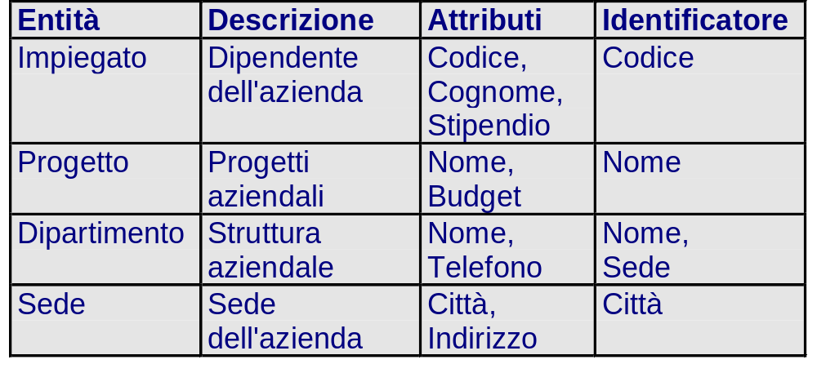
Dizionario dei dati (entità)

Slide 75
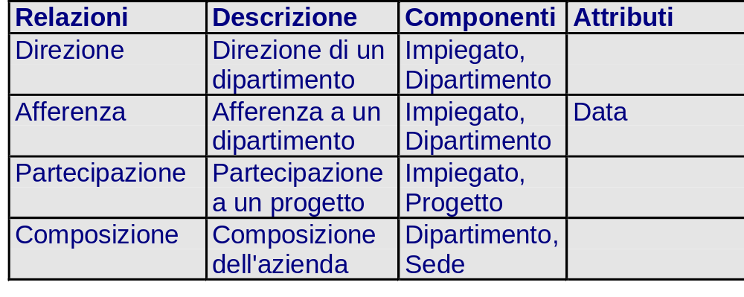
Dizionario dei dati (relationship)

Slide 76
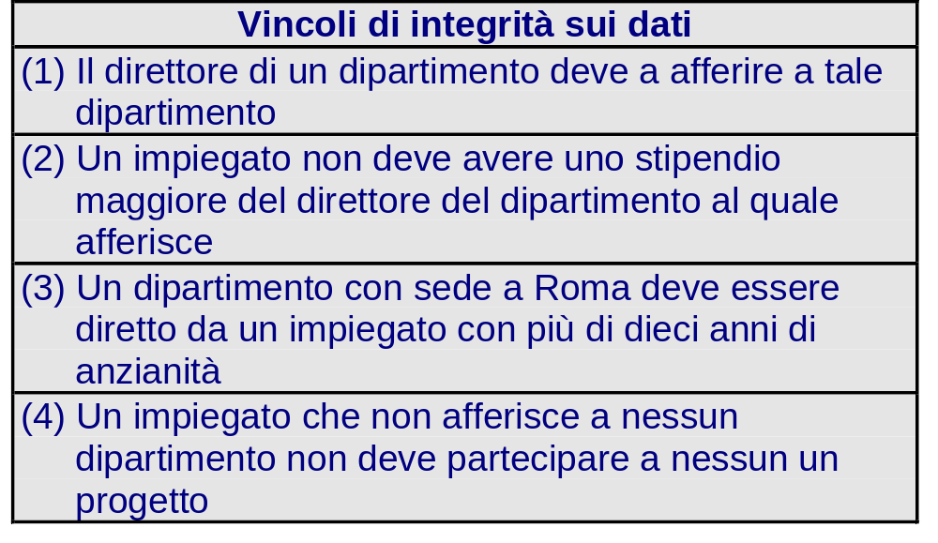
Vincoli non esprimibili

